Slide 1
Gambar Dasar
Pertemuan 6

Slide 2
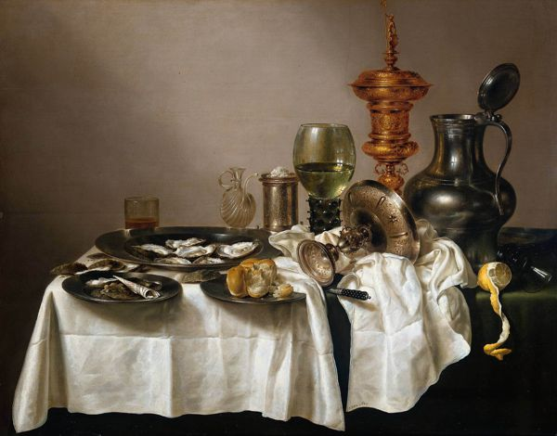
WILLEM CLAESZOON HEDA (c.1593-1680/82)
'Still Life with Oysters, a Rummer, a Lemon and a Silver Bowl', 1634. Oil on canvas.

Slide 3
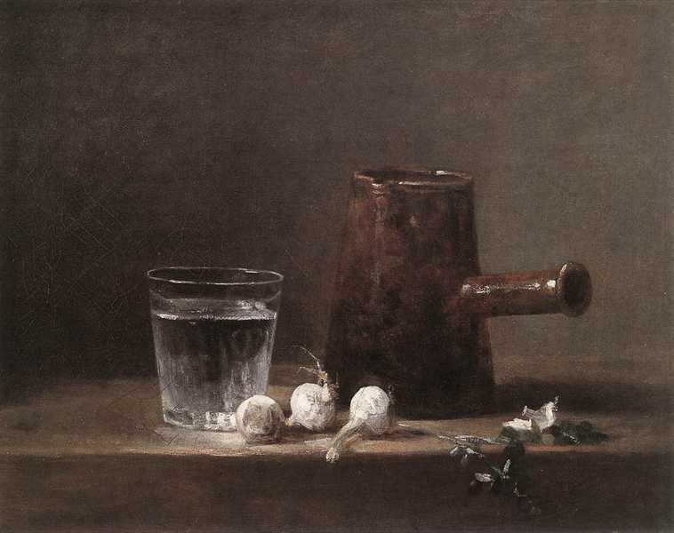
JEAN BAPTISTE SIMÉON CHARDIN (1699-1779)
'Glass of Water and Coffee Pot', 1760 (oil on canvas)

Slide 4
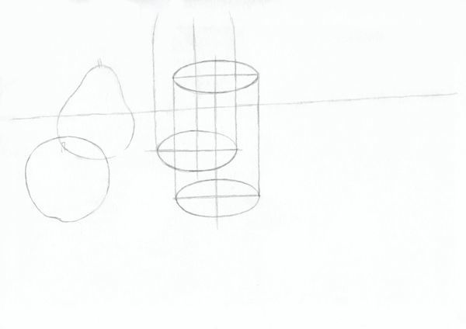
Struktur
http://www.artyfactory.com/still-life/still_life_pencil.html

Slide 5
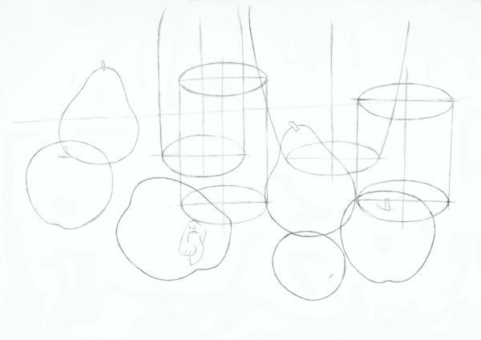
Komposisi
http://www.artyfactory.com/still-life/still_life_pencil.html

Slide 6
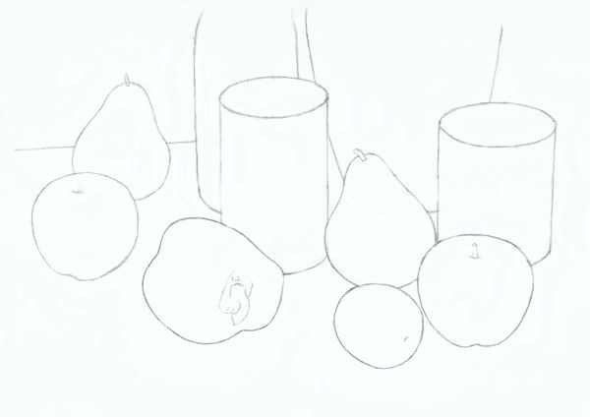
Hapus garis bantu
http://www.artyfactory.com/still-life/still_life_pencil.html

Slide 7
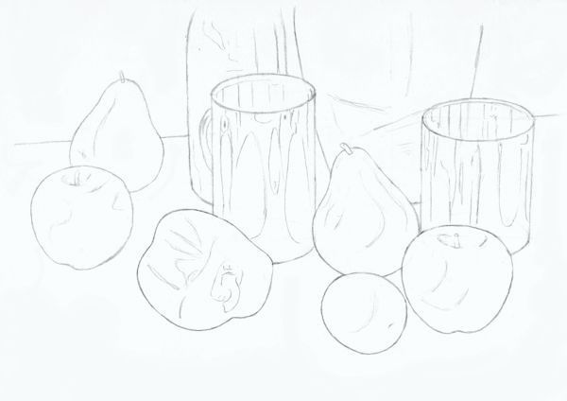
Detail
http://www.artyfactory.com/still-life/still_life_pencil.html

Slide 8
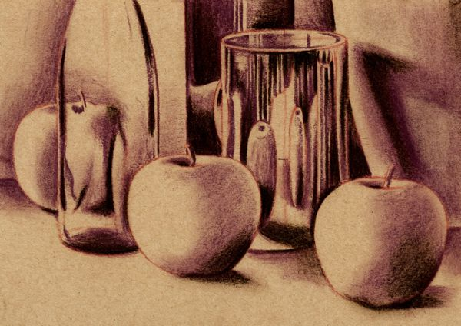
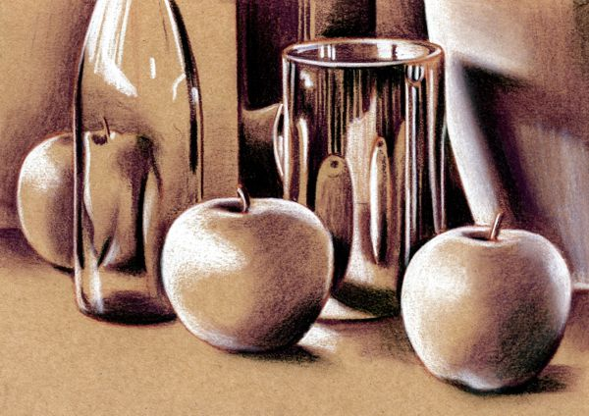
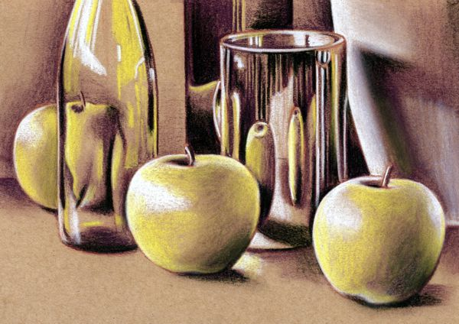
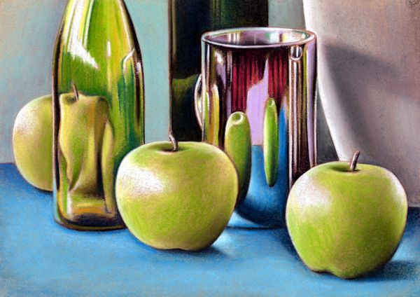
Warna
http://www.artyfactory.com/still-life/still_life_pencil.html

Slide 9
Tugas 3
Ikuti langkah berikut ini :
Susunlah benda-benda di atas meja dengan komposisi yang baik.
Amati visual komposisi benda tersebut secara detail lengkap dengan perbedaan tekstur dan cahayanya.
Buatlah sketsa dari hasil pengamatan kalian.
Tentukan Teknik yang sesuai untuk setiap tekstur pada sketsa yang sudah dibuat.
Berikan sentuhan akhir yang baik agar gambar kalian indah dan enak dilihat.
Output :
Sketsa
Gambar still life BW.
Gambar still life color.

